Slide 1

第四章
医院感染的预防和控制
主讲人：陈亚静
单位：郑州澍青医学高等专科学校

Slide 2
本章框架
院感发生条件
医院感染
院感的预防和控制
无菌持物钳使用
物理消毒灭菌法
清洁、消毒、灭菌
无菌容器使用
化学消毒灭菌法
取用无菌溶液
医院感染的预防和控制
无菌技术操作原则
无菌包使用
无菌技术
铺无菌盘
基本操作法
戴脱无菌手套
隔离技术操作原则
帽子、口罩的使用
隔离种类及措施
手的清洗与消毒
隔离技术
基本操作法
避污纸的使用
职业防护
穿脱隔离衣

Slide 3


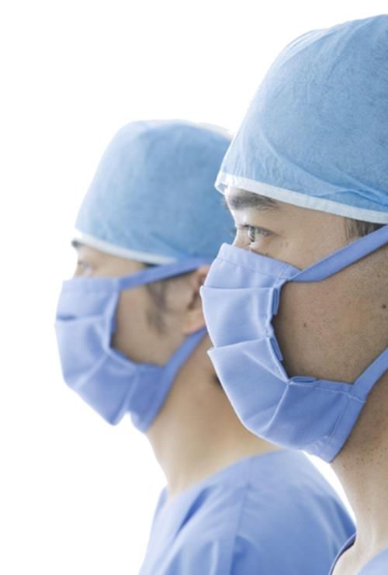

清洁、消毒、灭菌
无菌技术
隔离技术
医院感染的预防和控制

Slide 4
1、掌握无菌技术操作原则、隔离消毒原则。
2、熟悉各种物理、化学消毒方法。
3、能正确使用常用化学消毒剂，规范完成各项无菌技术和隔离的种类。
4、了解医院感染的种类、形成的主要因素及预防措施；各种隔离的种类。
5、形成无菌和隔离观念及自我保护意识，工作认真、求实，预防和控制医院感染的发生。

Slide 5
第四节
隔离技术

Slide 6
本章框架
一、概 述
二、隔离种类及措施
三、隔离技术基本操作法
四、职业防护

Slide 7
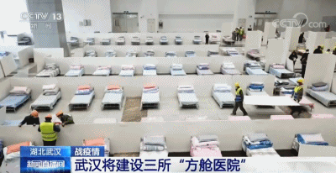

一、概述—概念
“隔 离”
采用各种方法、技术，防止病原体从病人及携带者传播给他人的措施。
(isolation)
通过隔离可以切断感染源，将传染源、高度易感人群安置在指定地点和特殊环境中，暂时避免与周围人群接触，防止病原微生物在病人、工作人员及媒介物中扩散。

Slide 8
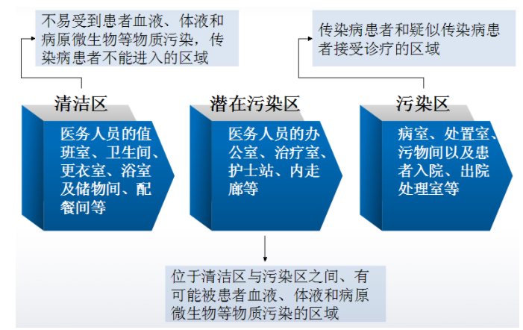

Slide 9
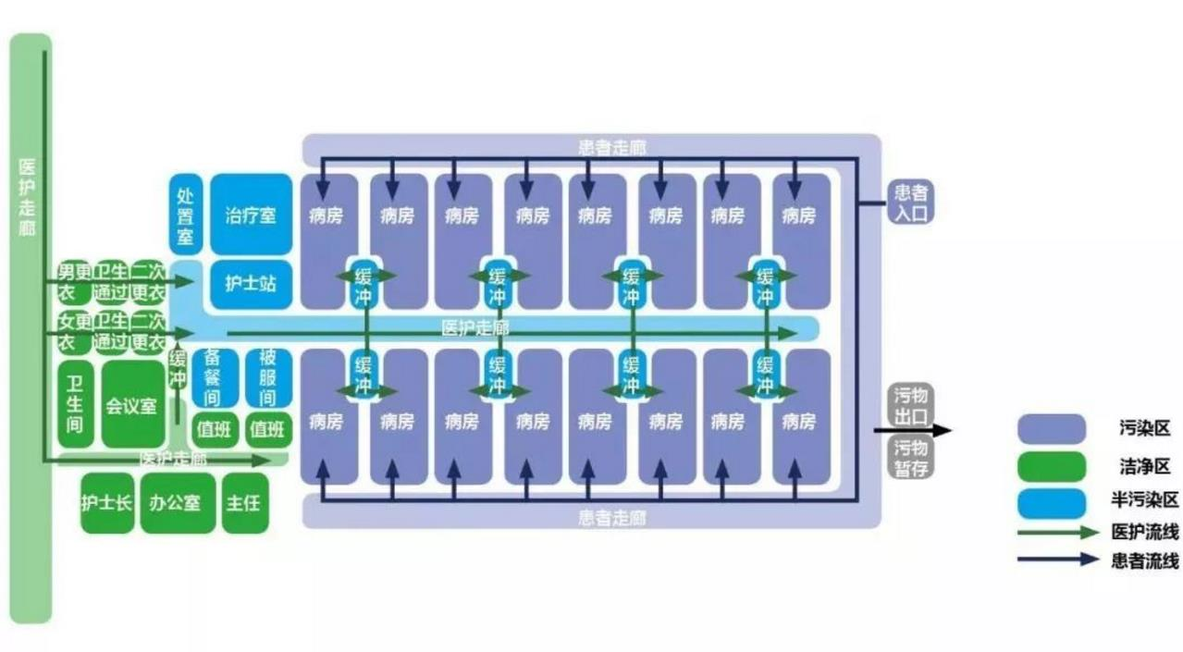
病人直接或间接触、被病原微生物污染的区域。
有可能被病原微生物污染的区域。
未被病原微生物污染的区域。

Slide 10
一、概述—医院建筑布局与隔离要求
低危险区 （清洁区） | 中等危险区 （半污染区） | 高危险区 （污染区） | 极高危险区
不接触病人的区域 | 非感染病人，非高度易感染病人的护理区域 | 有感染病人的区域 | 高度易感病人的区域或监护区域
行政管理区 生活服务区 | 普通门诊、普通病房 | 感染科门诊及病区 | 手术室、产房、早产儿室、新生儿室
同一等级分区相对集中，高危险区相对独立；通风系统区域化；配备手卫生设备
Notes:
获得感染性的危险程度

Slide 11
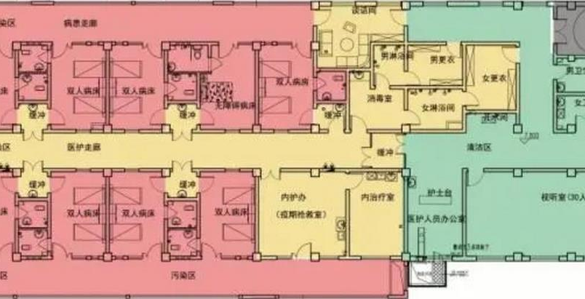
呼吸道传染病病区的布局与隔离要求——建筑布局

Slide 12
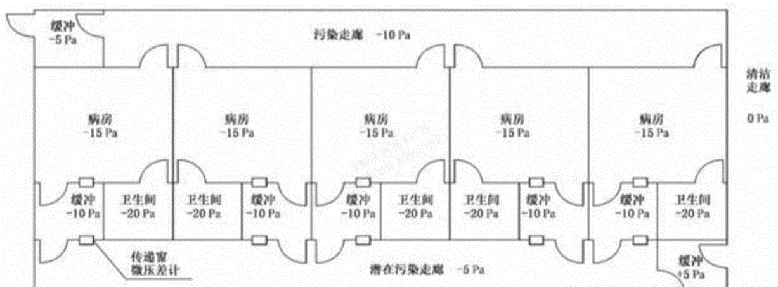
负压病区
Notes:
空气从清洁区流向污染区，病室内气压低于病室外；排除空气需要无害化处理才能排放。

Slide 13
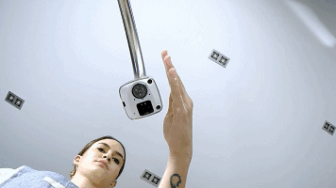
呼吸道传染病病区的布局与隔离要求——隔离要求
严格服务流程和三区管理
病室内通风设施良好，安装非手触式流动水洗手池
不同种类传染病病人分室安置，疑似病人单独安置
同种疾病病人可安置于一室，两床之间距离≥1.1米
郑州澍青医学高等专科学校

Slide 14
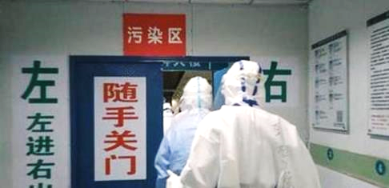
感染性疾病病区的布局与隔离要求
建筑布局
隔离要求
相对独立的区域
远离儿科病区、重症病区、生活区
设单独入口、出口
设出、入院处理室
分区明确，标识清楚
病室内通风设施良好，安装非手触式流动水洗手池
不同种类传染病病人分室安置，疑似病人单独安置
每间病室不超过4人，两床之间距离≥1.1米

Slide 15
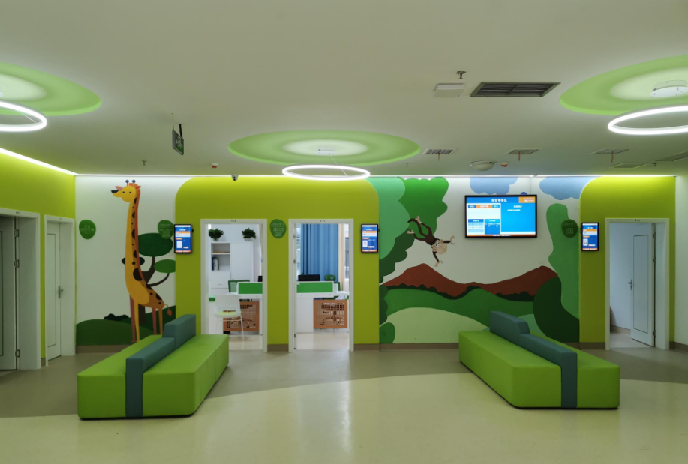
普通病区、门诊、急诊的布局与隔离要求
建筑布局
隔离要求
普通病区设置在病区末端
儿科门诊自成一区
门诊、急诊设单独入口、出口
分区明确，标识清楚。
内通风设施良好，安装非手触式流动水洗手池。
普通病人与传染病病人分室安置，两床之间距离≥0.8m（普通）。
急诊观察室床间距≥1.2m。

Slide 16

一、概述—隔离的管理要求
布局规范：布局合理，区域划分明确、标识清楚
隔离制度：制定并实施隔离制度
实施原则：“标准预防”、“基于疾病传播途径的预防”
人员管理：加强传染病病人和医务人员管理和培训

Slide 17

一、概述—隔离原则
01
隔离标志明确，卫生设施齐全。
02
严格执行服务流程，加强三区管理。
03
隔离病室环境定期消毒，物品处置规范。
04
实施隔离教育，加强隔离病人的心理护理。
05
掌握解除隔离的标准，实施终末消毒处理。

Slide 18
一、概述—隔离原则
01
隔离标志明确，卫生设施齐全。
隔离区域标识清楚，进出门、梯道、通风系统区域化，设过渡区进行更衣、换鞋，并配卫生、消毒设备。
隔离病室，门外或床头悬挂提示卡（正面预防隔离措施，反面适用的疾病种类），门口放置消毒液浸湿的脚垫，门口备隔离衣、口罩、鞋套及手消毒物品等。

Slide 19
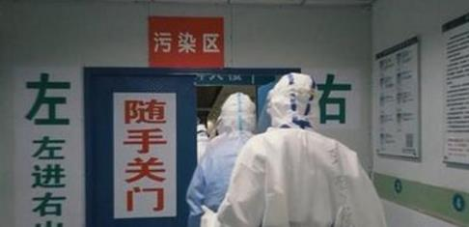
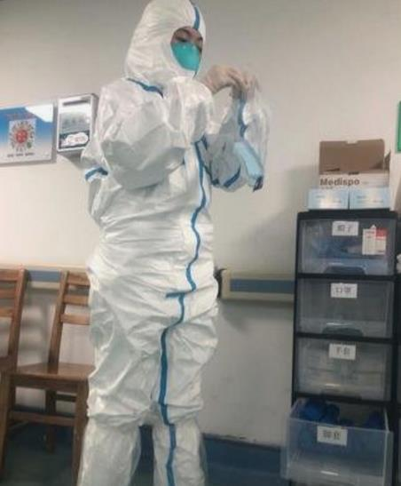
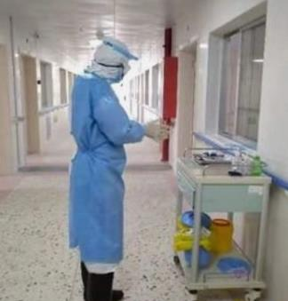
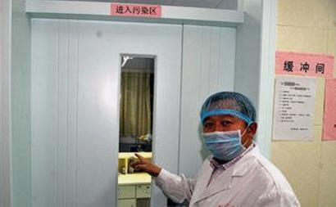

Slide 20
一、概述—隔离原则
02
严格执行服务流程，加强三区管理。
病人及病人接触过的物品不得进入清洁区。
病人或穿隔离衣的工作人员通过走廊时，不得接触墙壁、家具等。
各类标本应该指定位置存放。
污染物品未经消毒处理，不得带到他处。
工作人员进入污染区时，按规定采取保护措施，物品齐备，操作有计划地集中进行。
离开隔离病区，脱隔离衣、鞋—消毒手—脱帽子、口罩。
严格执行探视制度。

Slide 21
一、概述—隔离原则
03
隔离病室环境定期消毒，物品处置规范。
隔离室每日空气消毒和物品表面消毒，根据隔离类型确定消毒频次。
病人接触过的物品或落地物品均视为污染，消毒后方可给他人使用。
病人随身物品消毒后才能交予家人。
生活用品专人专用，每周消毒。
病人的分泌物、排泄物等均应消毒后排放。
病人床上用品消毒后清洗。
送出病室处理的物品分类置于黄色污物袋内，袋外有明显标记。

Slide 22
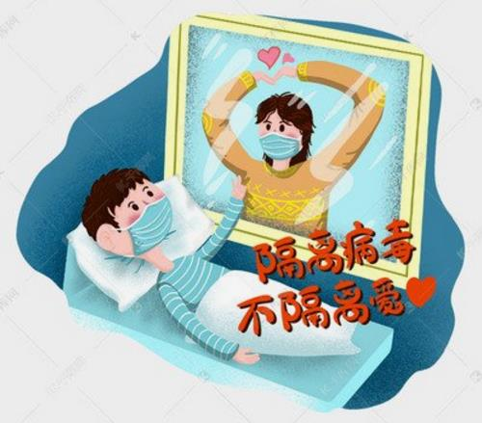
一、概述—隔离原则
04
实施隔离教育，加强隔离病人的心理护理。
定期进行医务人员隔离与预防知识的培训，正确掌握常见传染病的相关知识。
了解病人心理状态，合理安排探视时间。

Slide 23
一、概述—隔离原则
05
掌握解除隔离的标准，实施终末消毒处理。
传染性分泌物三次培养结果均为阴性或已渡过隔离期，医生开出医嘱，可解除隔离。
对出院、转科、死亡病人，对病室及所有物品终末消毒。
病人转院或出院前，沐浴换清洁衣服，个人物品消毒后带离。
病人死亡，衣物原则上焚烧，尸体用中效以上消毒剂处理，消毒棉球填塞身体孔道。

Slide 24

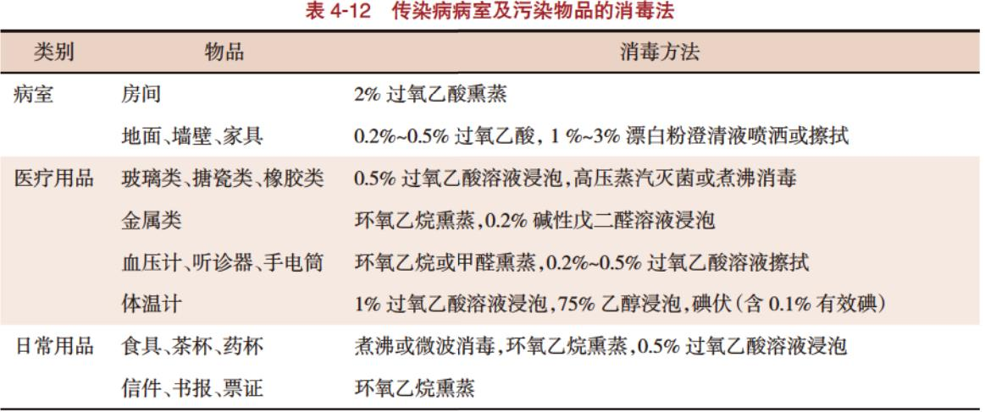
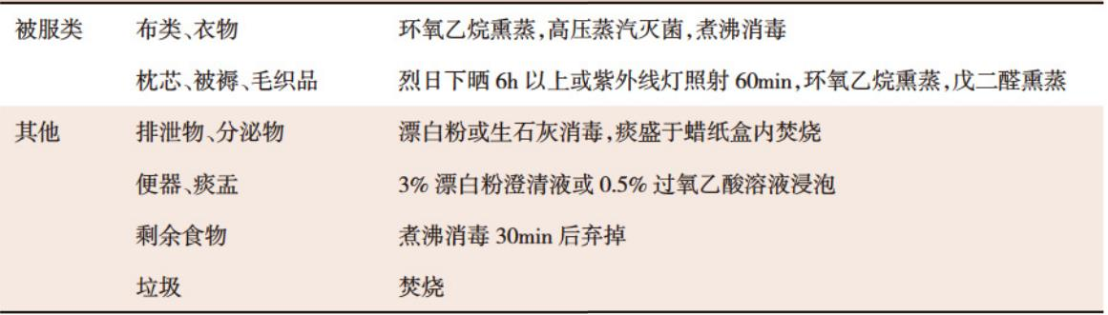

Slide 25
二、隔离种类及措施
标准预防基础上的两大类隔离
一是基于传染源特点切断疾病传播途径的隔离；二是基于保护易感人群的隔离。
保护易感人群
接触传播的隔离与预防
切断传播途径
空气传播的隔离与预防
飞沫传播的隔离与预防

Slide 26
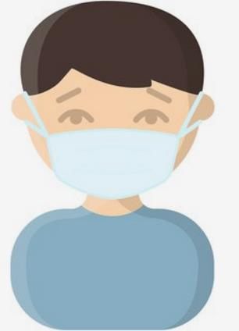
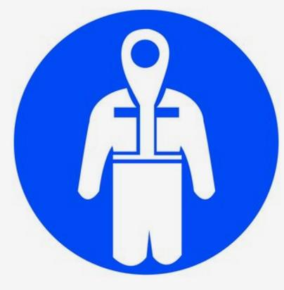
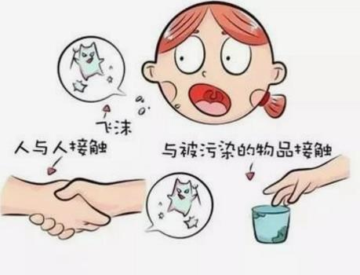
二、隔离种类及措施
接触传播的隔离与预防
单间或同病同室
限制活动范围
接触的一切物品，先灭菌再清洁、消毒、灭菌
污染敷料装袋标记后焚烧处理
进入隔离室前必须戴好帽子、口罩，可能污染工作服时，穿隔离衣
离开病室前，脱隔离衣，按要求悬挂，每日清洗消毒
接触病人排泄物、分泌物等需带手套
手部有伤口的需带双层手套

Slide 27
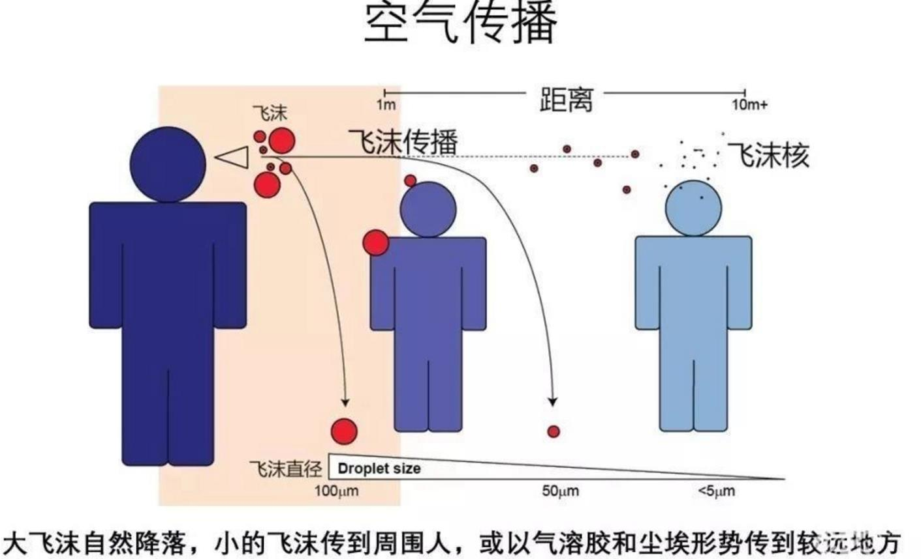
二、隔离种类及措施
空气传播的隔离与预防
单间或同病同室，关闭通向走廊的门窗
病人情况允许，应佩戴外科口罩，限制活动范围
口鼻分泌物严格消毒后倾倒，痰杯定期消毒
污染敷料装袋标记后焚烧或消-清-消
严格进行空气消毒
严格按照流程，在不同区域穿戴不同防护用品
离开隔离区域正确处理使用过的防护用品
按照操作要求，穿戴相应的防护用品
接触病人排泄物、分泌物等需带手套

Slide 28
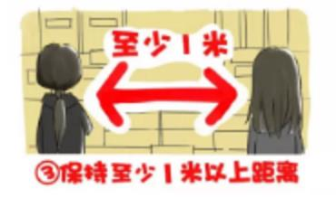
二、隔离种类及措施
飞沫传播的隔离与预防
同空气传播病人隔离
加强通风或进行空气消毒
病人之间、病人与探视者之间相隔距离在1米以上
探视者佩戴外科口罩
严格按照流程，在不同区域穿戴不同防护用品
离开隔离区域正确处理使用过的防护用品
与病人近距离接触，戴帽子、防护口罩；有喷溅可能的戴护目镜或防护面罩、防护服
接触病人排泄物、分泌物等需带手套

Slide 29
二、隔离种类及措施
基于保护易感人群的隔离预防
保护性隔离：保护易感人群作为制定措施的主要依据而采取的隔离，也称为反向隔离，适用于免疫功能极度低下或极易感染的病人。
如：严重烧伤、早产儿、白血病、脏器移植及免疫缺陷的病人
设专用隔离室
单病室隔离，悬挂明显标志，室内空气正压通风，物品表面消毒。
进出隔离室要求
未消毒物品不得带入隔离区域，进入病室人员需穿灭菌后的帽子、口罩等。
污物处理
探视陪护要求 患疾病或咽部带菌者，以及工作人员避免接触病人。

Slide 30
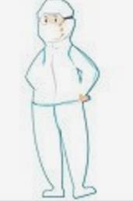
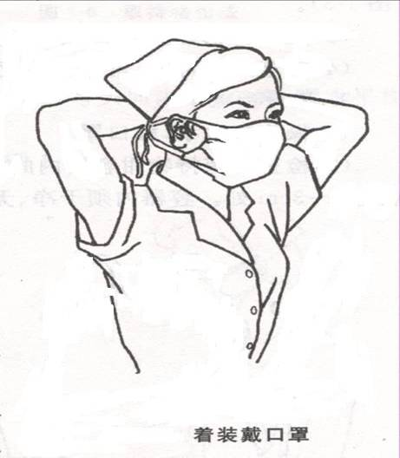

三、隔离技术基本操作法
个人防护用品的专业使用法
保护衣物人员避免接触感染因子的各种屏障用品，包括帽子、口罩、手套、护目、防护面罩、隔离衣等。
帽子、口罩的使用法
避污纸的使用法
手的清洗与消毒法
穿脱隔离衣法

Slide 31
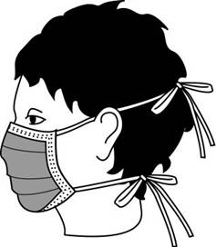
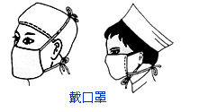
三、隔离技术基本操作法
帽子、口罩的使用法
目的：保护工作人员和病人，防止交叉感染。

Slide 32
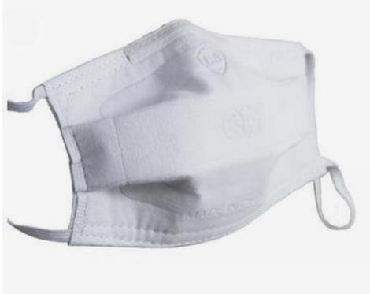
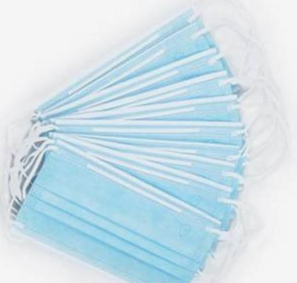

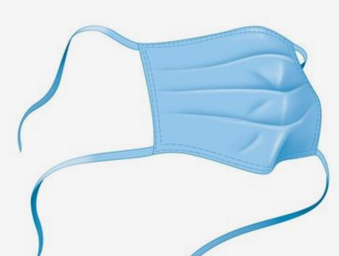
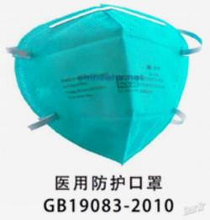
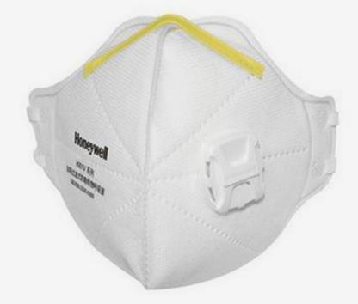
诊疗活动类别 | 口罩类别 | 相 关 图 片
一般诊疗活动 | 纱布口罩或外科口罩（不推荐纱布口罩）
各类手术活动 | 外科口罩
各类无菌操作
进行体腔穿刺操作
护理免疫功能低下者
接触经空气传播的传染病患者 | 医用防护口罩
近距离接触经飞沫传播的呼吸道传染病患者

Slide 33
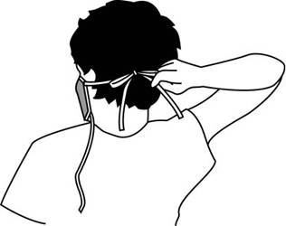
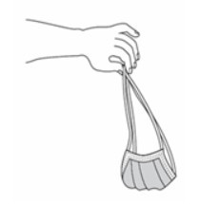
三、隔离技术基本操作法
口罩的使用
洗手、擦干→取出清洁口罩，罩住口鼻→将上端两条带子分别越过耳朵系于头后，下端带子系于颈后→双手指尖有中间向两侧塑造鼻夹（不应一只手提鼻夹） →使口罩完全遮住口鼻
洗手→解开口罩带子（先下后上）→取下口罩（不可接触污染面）→手捏住系带将口罩用后弃于污物桶内。

Slide 34
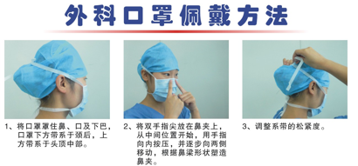
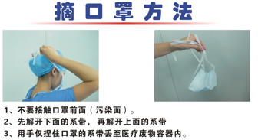

Slide 35
三、隔离技术基本操作法
注意事项
戴、脱口罩前要洗手；
口罩不能挂在胸前，不能用污染的手触摸口罩；
不可用污染的手触摸口罩；
每次接触严密隔离病人后应立即更换口罩；
使用一次性口罩不超过4h。

Slide 36

投票
最多可选1项
使用口罩的方法错误的是
A
罩住口鼻
B
两面不能混用
C
有潮湿的地方立即更换
D
接触严密隔离者后立即更换
E
一次性口罩每天更换
提交

Slide 37
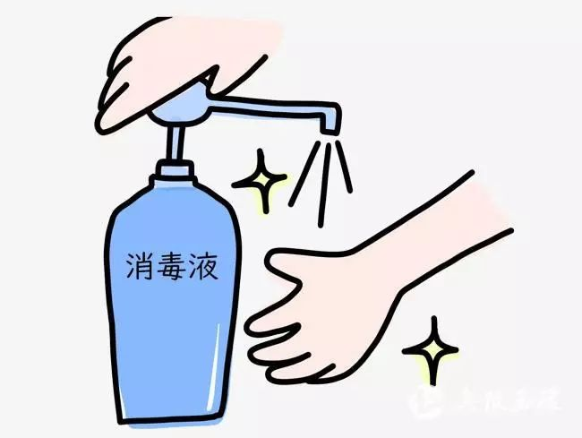
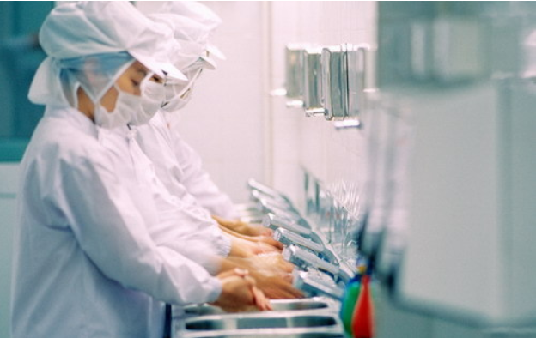
三、隔离技术基本操作法
手的清洗与消毒法
目的：保护工作人员和病人，防止交叉感染。

Slide 38
三、隔离技术基本操作法
手的清洗与消毒法
洗 手：指医务人员用肥皂（或皂液）和流动水洗手，去除手
部皮肤污垢、碎屑和部分致病菌的过程。
卫生手消毒：医务人员用速干手消毒剂揉搓双手，减少手部暂居菌
的过程。
外科手消毒：外科手术前医务人员用肥皂（或皂液）和流动水洗手，
再用手消毒剂清除或者杀灭手部暂居菌和减少常居菌
的过程。

Slide 39
三、隔离技术基本操作法
什么时候需要洗手呢？
  ①直接接触每位患者前、后；
  ②从同一患者身体污染部位移动到清洁部位；
  ③接触患者黏膜、破损皮肤或伤口前后；
  ④接触患者血液、体液、分泌物、排泄物、伤口敷料等后；
  ⑤接触患者周围环境及物品后；
  ⑥穿脱隔离衣前后，脱手套后；
  ⑦进行无菌操作、接触清洁、无菌物品前；
  ⑧处理药物或配餐前。

Slide 40
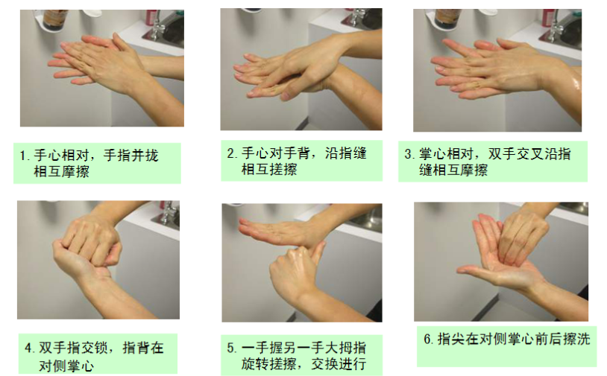
三、隔离技术基本操作法-洗手
当手部有血液或其它体液等肉眼可见的污染时，应用肥皂（皂液）和流动水洗手。

Slide 41
（1）手的各个部位都需洗到、冲净。
（2）更换皂液时，应当在清洁取液器后，重新更换皂液或者最好使用一次性包装的皂液。禁止将皂液直接添加到末使用完的取液器中。
（3）没有干手设施时，可使用自然晾干的方法。
（4）使用手触式水龙头洗手时，关手龙头的方法采用擦手纸巾包住水龙头再关闭。
（5）戴手套不能代替洗手。
（6）注意调节合适的水温、水流，避免污染周围环境。

Slide 42
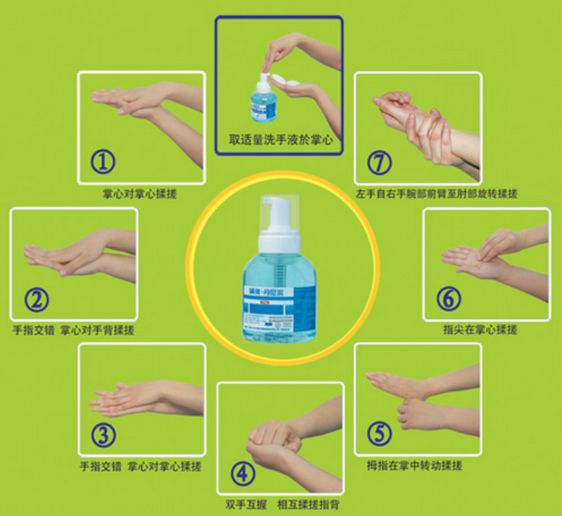
三、隔离技术基本操作法-卫生手消毒
手部没有肉眼可见污染时，宜使用速干手消毒剂消毒双手代替洗手。

Slide 43
（1）洗手之前应先摘除手部饰物和手表，修剪指甲，保持指甲和指甲周围组织的清洁。
（2）手消毒过程中保持双手位于胸前并高于肘部，使水由手部流向肘部。涂消毒剂、揉搓、冲洗和擦干等都应从手部开始，然后再向前臂、上臂下1/3进行。
（3）洗手与消毒可使用海绵、其他揉搓用品或双手相互揉搓。用后的清洁指甲用具、揉搓用品如海绵、手刷等，应放到指定的容器中；揉搓用品应每人使用后消毒或一次性使用；清洁指甲用品应每日清洁与消毒。
（4）术后摘除外科手套后，应用肥皂（皂液）清洁双手。

Slide 44
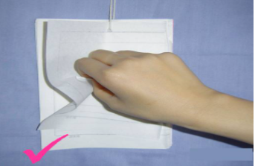
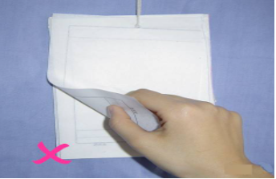
三、隔离技术基本操作法-避污纸的适用
避物纸是备用的清洁纸片，做简单隔离操作时，使用避物纸可保持双手或物品不被污染，以省略消毒程序。
取避物纸，应从页面抓取，不可掀开撕取并注意保持避污纸清洁以防交叉感染。避物纸用后弃于污物桶内，集中焚烧处理。

Slide 45
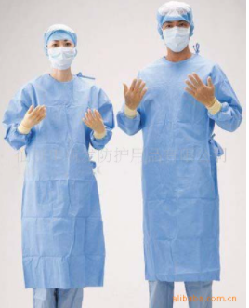
三、隔离技术基本操作法-穿脱隔离衣
隔离衣的应用指征
①接触经接触传播感染性疾病的患者，如传染病患者、多重耐药菌感染患者等时。
②对患者实行保护性隔离时，如大面积烧伤、骨髓移植等患者的诊疗、护理时。
③可能受到患者血液、体液、分泌物、排泄物喷溅时。

Slide 46
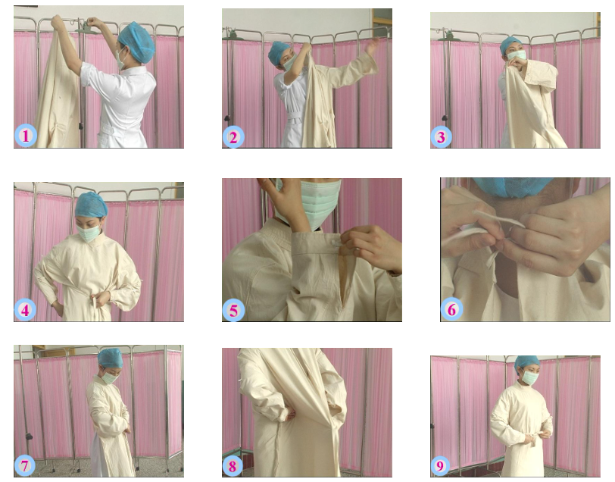
三、隔离技术基本操作法-穿脱隔离衣
穿隔离衣
手持衣领穿左手，
再穿右手齐上抖。
系好领口扎袖口，折襟系腰半曲肘。

Slide 47
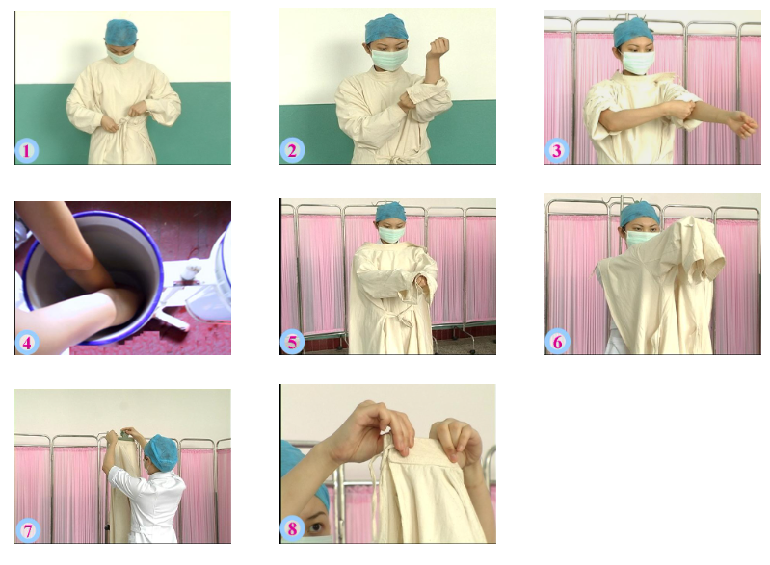
三、隔离技术基本操作法-穿脱隔离衣
脱隔离衣
解开腰带松袖口，
套塞双袖消毒手。
解开领口拉衣袖，对肩折领挂衣钩。

Slide 48
（1）隔离衣只能在规定区域内穿脱，穿前检查有无潮湿、破损，长短须全部遮盖工作服。
（2）隔离衣每日更换，如有潮湿或污染，应立即更换。
（3）穿脱隔离衣过程中避免污染衣领、面部、帽子和清洁面，始终保持衣领清洁。
（4）穿好后，双臂保持在腰部以上，视线范围内；不进入清洁区，避免接触清洁物品。
（5）消毒手时不能沾湿隔离衣，隔离衣也不可触及其他物品。
（6）脱下的隔离衣如挂在半污染区，清洁面向外；挂在污染区则污染面向外。

Slide 49
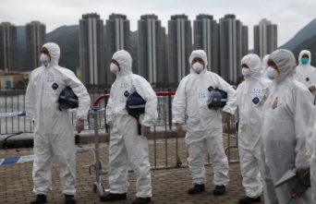
三、隔离技术基本操作法-穿、脱防护服
防护服的应用指征
①在接触甲类或按甲类传染病管理的传染病患者时。
②接触经空气传播或飞沫传播的传染病患者，可能受到患者血液、体液、分泌物、排泄物喷溅时。

